Slide 1

Élaborer un projet collectif fédérateur et générateur de changement…
…Vers la transition agroécologique

Slide 2
3 grandes questions
  A quelles conditions une démarche d’élaboration de projet collectif devient-elle un véritable levier du changement pour une communauté de travail ?
  En quoi cela peut servir la transition vers l’agroécologie?
  En quoi cela interroge-t-il la fonction d’accompagnement ?

Slide 3
Élaboration / mise en œuvre du projet
Deux sens du mot projet qui cohabitent
  Le projet lui-même : ce qu’on a l’intention de faire, ce que l’on « jette en avant »
  Le travail préparatoire : la démarche d’élaboration du projet
Conception / réalisation
Phase stratégique / phase opérationnelle
Notes:
Une conception du projet présente chez une majorité d’acteurs est issue d’une pensée déterministe:
Il y a un début, il y a une fin, il y a un problème et une solution
Certains conçoivent (bureau des méthodes du fordisme), d’autres mettront en œuvre…
A la limite c’est pourquoi cela ne choque personne dans les établissement d’admettre qu’un projet puisse être écrit par un petit nombre de personnes et doivent être mis en œuvre dans l’établissement sauf que cela interroge de + en + car ne marche pas > l’appropriation ne se fait pas, l’approche déterministe ne fonctionne plus.

Slide 4
Le projet se construit chemin faisant …
Le projet n’est pas posé à priori
  Une réponse singulière et inédite à une situation particulière (généralement insatisfaisante)
    projet ⬄ problème
  Boutinet : « se doter d’un projet, c’est dans le même mouvement, chercher à le construire et vouloir le réaliser »
  Le domaine de prédilection du projet : les périodes de rupture et de transition.
Notes:
Gérer une action dont les résultats sont attendus, bornés, définis, prévisible ne nécessite pas de recourir à un projet
Le projet suppose que l’on recherche une réponse inédite par rapport à une situation particulière (souvent jugée insatisfaisante) par des acteurs particuliers eux aussi
C’est ce qui fait dire à Boutinet qu’il n’y a pas de projet sans problème et inversement pas de problème sans projet…
Ainsi se déduit un certain lien entre problème – questionnement et projet
La nécessité de penser le projet cette dimension globale qui se déploie dans le temps et dans l’espace pose quelques difficultés:
Il faut sans cesse penser ensemble la conception et la mise en action de ce que l’on conçoit, d’où ces allers retour incessant entre
Stratégie / opérationnel
Rêve / réalité – faisabilité
On verra les conséquences sur le type de processus qui va permettre cela
Ce qui est intéressant de noter à ce stade, c’est que la démarche d’élaboration elle-même produit déjà du changement, mais ce ne sera qu’à un certain nombre de conditions

Slide 5
….Avec les acteurs …
Crozier et Friedberg
Analyse stratégique des organisations:
L’acteur évolue dans un (ou plusieurs ) systèmes d’action en cherchant toujours à améliorer sa situation
  Les « zones d’incertitudes »
  Le « pouvoir d’agir »
  le système d’action concret
Pas de changement sans pénétrer un tant soit peu le système d’action concret
Le projet collectif : concilier les logiques personnelles / logiques collectives
Notes:
L’analyse stratégique des organisations nous permet de comprendre comment se construisent les actions collectives :
Elle nous dit que l’organisation est un construit humain qui se bâtit sur des intérêts individuels qui peuvent être contradictoires
L’acteur s’intègre dans un ou plusieurs systèmes d’action et ( l’individu en bonne santé) agit toujours en vue d’améliorer sa situation au sein de l’organisation, ou de maintenir sa capacité d’agir.
Mais les capacités d’agir des uns dépendent de celles des autres.
Crozier et Friedberg ont identifié 3 notions clés qui permettent aux acteurs d’être en relation les uns avec les autres au sein du système :
Les zones d’incertitude
Le pouvoir (pas au sens commun de l’autorité établie, mais au sens de son pouvoir d’agir)
Le système d’action concret
Les acteurs développent alors des stratégies particulières qui sont régies par leurs choix rationnels, leurs propres ressources personnelles et par les jeux relationnels dans les quels ils s’investissent.
C’est ce système de jeux structurés et d’ajustements permanents entre les acteurs, qui ont la plupart du temps des objectifs divergents qui est appelé par Crozier et Friedberg « le système d’action concret »
Il est caractérisé par des conflits, des négociations, des alliances, qui constituent ce jeu d’actions structurées interdépendantes entre les acteurs.
Pour fédérer autour d’un projet, vous aurez à faire sans cesse se conjuguer les intérêts particuliers et les intérêts communs, le personnel et le collectif …
C’est pourquoi on ne peut impulser du changement que si l’on rentre un tant soit peu dans ce système d’acteurs et si on cherche à connaître un tant soit peu les intérêts particuliers avant de construire le projet qui fédère.
Une entrée par la sociologie des organisations, en particulier par la théorie de l’acteur stratégique
(Crozier, 1981) nous apprend que beaucoup se joue dans les jeux d’acteurs en confrontation avec
leur environnement social. Et si l'on veut comprendre les articulations entre les jeux d'acteurs et le
système d'action concret, il faut utiliser deux modes de raisonnement : le raisonnement stratégique
et le raisonnement systémique. Le premier part de l'acteur pour découvrir le système, le second
tente de mettre en évidence l'ordre qui émane du système. Pour Jean-Pierre Boutinet (1993), ces
jeux d’acteurs présentent la difficulté majeure dechercher en permanence à concilier les logiques
individuelles et les logiques collectives

Slide 6
…qui évoluent dans des systèmes complexes
Les organisations sont
des systèmes complexes et imprévisibles
Deux modes de raisonnement
  Raisonnement stratégique : repérer les liens qui relient l’acteur au système
  Raisonnement systémique : comprendre l’ordre qui émane du système
Construire le projet avec les acteurs, c’est déjà impulser le changement dans le système
acteurs
technologies
environnement
Notes:
Complexité va forcément avec incertitude / imprévisible…
Elle résulte d’un enchevêtrement d’éléments mêlés qui sont tous en lien entre eux, et dont il serait illusoire de faire l’inventaire et de qualifier tous les liens par une approche de type cartésienne (dénombrement, analyse, déduction) : quand l’un d’entre eux entre en mouvement, il est très difficile de prévoir les effets sur l’ensemble.(plat de spaghettis)
C’est en cela que nos organisations s’approchent des systèmes vivants ( tout se tient, tout est en lien, le nombre de liens augmentant exponentiellement avec le nombre d’éléments, chaque mouvement d’un élément du système entraînant des changements sur les autres élément – boucles de rétro-action – qui deviennent autant de boucles de résistance au changement de par les jeux des acteurs …

Slide 7
Comment mobiliser les acteurs et les fédérer autour d’un projet
Cartographier des parties prenantes et leurs rôles respectifs
S’accorder sur une certaine ambition du projet avec l’instance politique pertinente
Mettre en place une structure de gouvernance du projet
Clarifier les niveaux d’implication des acteurs
Partir des intérêts personnels (représentations, préoccupations, valeurs)
Faire exprimer les envies, les rêves, activer la créativité (vision)
La démarche : construire le sens en même temps que le contenu

Slide 8
1. Cartographier les parties prenantes et leurs rôles
Qui passe commande ? Établi le cadrage du projet ?
Qui définit la stratégie ? (nationale / régionale)
Quelles sont les cibles, les bénéficiaires ? (différents niveaux intermédiaires > finalités )
Qui va mettre en œuvre le projet ?
Quelle est la position/légitimité de ceux qui vont animer le projet ? (lettre de mission)
  La logique de projet # logique hiérarchique institutionnelle
Notes:
Pour donner toutes ses chances au projet, il convient de penser l’intégration de toutes les parties prenantes dès le départ.
On a vu que les logiques applicationnistes ne fonctionnent pas (il n’y pas ceux qui conçoivent et ceux qui appliquent et ne produisent pas de changement.
Par contre tous les acteurs n’ont pas une position équivalente dans la structure du projet, mais ce qui est important c’est de clarifier dès le départ le rôle de chacun et que chaque niveau puisse guider son action par la connaissance qu’il a de tout ce qui s’échange et se décide dans les différentes strates.

Slide 9
Schéma des frontières
Clients :
- particuliers,
- écoles, collèges, lycées
- entreprises,
- communes.
Hors exploitation
Christophe BOUVIER
Fabien NONOTTE
Vincent PARIZOT
Christian PERSECHINI
Pascal MARCONNOT
Jean-Michel FELDER
Stéphane CREVAT
Dominique CRAIMET
Ardavan Soleymani
FC Horticole
Françoise BOUTET
Horticultrice
SRFD
Gwladys BUFFAT
DDT-SEA
CG90
Direction de l’environnement
CIA
CR
Commune de Valdoie
Autres enseignants du lycée et formateurs du CFPPA
Bernard BOUTANTIN
Sylvie VOGEL
Centre décisionnel
= gouvernance de l’exploitation
Myriam HUET
Virginie DUCLOS
Nicolas COULON-PILLOT
Ludovic DERET
Bertrand SCHMIEDEN
Philippe MENCARAGLIA
Exploitation
Sandrine BAUDRY
Emilie MUTTERER
(+ 1 prof vente)
Dominique HELIN ?

Slide 10
2. S’accorder sur une certaine ambition du projet
    Quelle ambition ?
      Projet conforme
      Projet participatif (informer / consulter / concerter/co-construire)
      Projet ancré dans un contexte territorial
      Un projet agroécologie compatible ?
    Les fonctions attendues du projet
      Un document à remettre à l’administration
      Un outil de communication
      Un outil de pilotage du fonctionnement du système
      Un outil de management du changement
      Un outil de négociation et de contractualisation
    Articulations avec d’autres projets ?
Notes:
Une organisation apprenante ou organisation orientée conception
Une organisation apprenante est « une organisation axée sur les apprentissages, qui cherche à créer son propre avenir, qui admet que l’apprentissage est un processus créateur pour ses membres et qui se développe, s’adapte et se transforme en réponse aux besoins et aux aspirations des gens qui en font partie et qui sont à l’extérieur » (Navran Associates, 1993).
Au-delà de l’organisation apprenante, l’organisation orientée conception s’intéresse à la production de connaissances, et plus particulièrement aux situations de création de savoirs. Cette organisation favorise les cycles d’apprentissages collectifs permettant une régénération des objets, des savoirs et des métiers (Hatchuel & al, 2002). Ces apprentissages collectifs novateurs s’appuient sur de nouveaux rapports d’autorité et de prescription.
Cette dernière approche du projet est certainement selon nous celle qui est à rechercher compte tenu de sa cohérence d’ensemble, de son efficacité en matière d’accompagnement du changement et de sa résonnance particulière avec la mission d’éducation et de formation des établissements d’enseignement.
Elle a tout à fait sa place dans les orientations actuelles en termes de construction de nouvelles grilles de lecture des pratiques professionnelles (cf. le projet agro écologique pour la France) et des pratiques pédagogiques. Enfouis dans un contexte d’incertitude – scientifique et sociétal –, dispersés dans des environnements instables, les savoirs transmis/construits avec les apprenants ne peuvent s’affranchir de cette réalité et se cantonner à des vérités hors sol, même tenues pour scientifiquement démontrées. La forme de rationalité privilégiée dans les apprentissages ne peut plus être de nature mécaniste mais de nature interactive. C’est un changement notoire qui touche à la fois aux statuts de l’enseignant/formateur (maître vs accompagnateur de changement), de l’apprenant (spectateur vs auteur de la construction de ses savoirs) mais aussi de l’institution qui, dans son projet stratégique, doit non seulement envisager les conditions pour que ces apprentissages puissent se faire – dans des plages pluridisciplinaires évidemment – mais orienter les méthodes de travail des uns et des autres. Les questions qui se posent alors sont : quelles réelles pratiques collaboratives entre enseignants, entre enseignants et apprenants ? Quelles réelles constructions d’objets éducatifs en amont ?… Les réponses à construire nous conduisent vers un renouvellement de ces objets, de ces concepts et par voie de conséquences des métiers qui en découleront. La « posture » d’un tel « établissement orienté conception » suppose un travail sur sa raison d’être première, sur son cœur de cible, à savoir : : les apprenants, pour qu’ils puissent prendre des décisions en connaissance de cause, les contenus de leurs apprentissages, et l’institutionnalisation des savoirs et leur réutilisation. C’est en fait le « type d’apprenant » que l’on veut former qui est questionné : un créateur, un accompagnateur du changement ou un exécutant de celui-ci, un agent de la routine ? Les valeurs-objectifs du développement durable (Hervieu & Hubert, PROSPEA, 2002) nous donnent si ce n’est la réponse du moins la visée.
Il est également évident que les situations d’apprentissage, professionnel comme citoyen, sont au centre de cette visée. Ces situations devraient être :
Significatives : elles concernent des questions professionnelles que les acteurs se posent dans les territoires et auxquelles les apprenants vont être confrontés dans leur vie professionnelle et citoyenne.
Mobilisatrices : elles motivent, elles mobilisent les apprenants parce qu’elles les concernent, parce qu’elles produisent du sens et participent à la construction de savoirs – disciplinaires et pluridisciplinaires – réutilisables dans des situations du même type.
Basées sur l’enquête : ces situations pédagogiques se réfèrent aux pédagogies actives, mais plus encore socioconstructivistes.
Un « établissement orienté conception » cherche donc l’autonomisation de tous les apprenants – et pas seulement les bons – au cours de processus d’apprentissages collectifs pensés, mis en œuvre, accompagnés et pilotés par l’enseignant/formateur. Cette orientation constitue les fondements du projet pédagogique de l’établissement et de son pilotage. Le rôle du CEF est à cet effet crucial. L’ambition du projet d’établissement ne pourrait-elle pas être alors de manager le changement en s’intéressant au cœur de métier d’un établissement d’enseignement – la pédagogie - et non seulement à ses côtés organisationnels, en redonnant par là-même du sens et une éthique au travail des enseignants ?

Slide 11
3. Mettre en place une structure de gouvernance
Comité de pilotage (fonction politique d’orientation stratégique)
Comité de suivi : avancée des travaux, interface avec toutes les parties prenantes, vérifie que le système d’action est cohérent avec la stratégie, l’environnement, les commandes, le système de contraintes …
Un comité technique opérationnel intervient sur le fonctionnement du projet
Les acteurs concernés par le projet (actions)
Un responsable en charge de l’organisation de ce pilotage (chef de projet) qui organise, programme, assure la fonction logistique ….

Slide 12
Appui
Comité de pilotage
Groupe projet
Animateur
projet
Équipe
de direction
Diagnostic
Groupes
de travail
Instances
CA-CC-CI-CEF
Délibération
Validation
Plénière
Problèmes, représentations,
thèmes, actions,...
Exemple PE Amboise

Slide 13
4. Clarifier les niveaux d’implication des acteurs
C’est quoi un projet participatif ?
  Information
  Consultation / contribution > appropriation des choix faits par d’autres
  Concertation / conciliation > appropriation de la problématique > influence possible sur les choix
  Co-construction /recherche du compromis > élaboration commune des décisions
    Vers une organisation apprenante
Notes:
Un projet participatif se construit dans un processus et une organisation où les acteurs de la
communauté se voient offrir la possibilité d’influencer voire même de contrôler le développement
d’initiatives, la prise de décision, les choix d’orientations.
Le caractère participatif d’une démarche ou d’un projet peut cependant faire l’objet de conceptions assez différentes qu’il convient d’éclairer.
Le partage de l’information est le premier niveau de participation à assurer, afin que chacun puisse
véritablement saisir la possibilité qui lui est offerte de contribuer, et ceci en connaissance de cause
ou du moins avec le même niveau d’information que ses pairs. Il faut cependant garder à l’esprit
que cet idéal d’égalité d’accès à l’information ne produit pas automatiquement l’égalité des
connaissances et des capacités d’analyse compte tenu des positions différentes des acteurs, mais
elle réduit les écarts.
Le deuxième niveau de participation est la consultation, qui consiste à demander très largement
leur avis aux parties prenantes, dans le but d’éclairer la prise de décision, mais sans aucune
garantie que ces avis soient totalement pris en compte dans la prise de décision. Ce gradient de la
participation peut toutefois largement répondre aux attentes d’un grand nombre d’acteurs qui
souhaitent apporter leur contribution dans leur champ d’expertise ou d’intérêt (chaque service ou
« corps » peut apporter sa contribution en ce qui concerne les questions qui se posent à lui-même),
mais sans exprimer le souhait d’aller plus loin. L’idée de participation est souvent réduite à ce
niveau de participation qu’est la consultation ; en matière de gouvernance, c’est un énorme progrès
sur des modes de gouvernance plus autoritaires, mais nous n’avons pas encore atteint la
gouvernance participative qui se joue sur le mode «dialogique » où les personnels de
l’établissement participent à part égale à la co-construction du sens et des décisions à prendre.
C’est certainement cet idéal qui est porté par les textes à travers le « dispositif participatif spécifique
d’élaboration (groupes de travail, comité de pilotage, …) et de consultation (conseils de centres en
particulier)»
Mais impliquer les parties prenantes ne va pas de soi et suppose une démarche appropriée en fonction de la situation, des objectifs visés. Travailler ensemble au « bien commun » implique d’accepter et de dépasser les intérêts particuliers pour s’accorder sur l’intérêt général. Il existe ainsi 8 modalités de participation plus ou moins engageantes (Arnstein, 1969) que l'on va retrouver dans le processus participatif de prise de décisions. Ces différents niveaux ont leur pertinence ; les principales sont les suivantes :
- l'information reste le premier pas dans la nécessaire transparence pour permettre aux acteurs la connaissance du contexte, des choix possibles dans une problématique donnée, cependant ceux-ci ne donnent pas leur avis.
- la consultation donne aux acteurs présents la possibilité de s'exprimer sur les choix proposés et permet de réajuster ou non la décision.
- la concertation (ou conciliation) est l'appropriation par les acteurs de la problématique et la mise en débat des choix à réaliser. Si la prise de décision reste cependant inchangée, des acteurs peuvent entrer dans les instances et influencer celle-ci.
- la co-construction ou codécision. Le schéma de la prise de décision change pour intégrer les apports des parties prenantes. Il y a recherche d'un compromis entre elles avant élaboration d'une décision. Ce compromis peut engendrer plus ou moins de délégation de pouvoir aux acteurs du partenariat (négociation) jusqu'au contrôle citoyen.

Slide 14
5. Partir des intérêts personnels (représentations, préoccupations, valeurs)
  Partager nos différences de conceptions / réduire les représentations obstacle pour pouvoir travailler ensemble sur des objets qui interrogent nos missions
  C’est quoi pour vous :
      Un projet pédagogique ?
      Un projet agroécologique ?
      Une exploitation qui accueille des élèves ?
  Identifier les préoccupations :
      Les inquiétudes
      Ce vers quoi on ne veut pas aller ensemble

Slide 15
5. Partir des intérêts personnels (représentations, préoccupations, valeurs)
Passer de l’implicite à l’explicite
      Les valeurs de l’institution
      Nos missions, notre utilité sociale, raison d’être
      L’identité spécifique de l’organisation (historique, en changement …)
  Permet de redonner du sens à son travail > motivation
      Qu’est-ce que j’essaye de faire dans mon travail pour ….
      Quelles méthodes, outils, façons de faire pour faire passer des valeurs, lutter contre l’inacceptable ?
  Permet de prioriser et de faire des choix
      Parmi toutes les propositions d’actions, privilégier le bien commun
      Transparence des décisions et gouvernance cohérente avec le système de valeurs
      Donner de la force aux orientations stratégiques
  Peut permettre une certaine médiation
      « On n’avait jamais partagé cela avant …. Finalement on est d’accord sur l’essentiel »

Slide 16
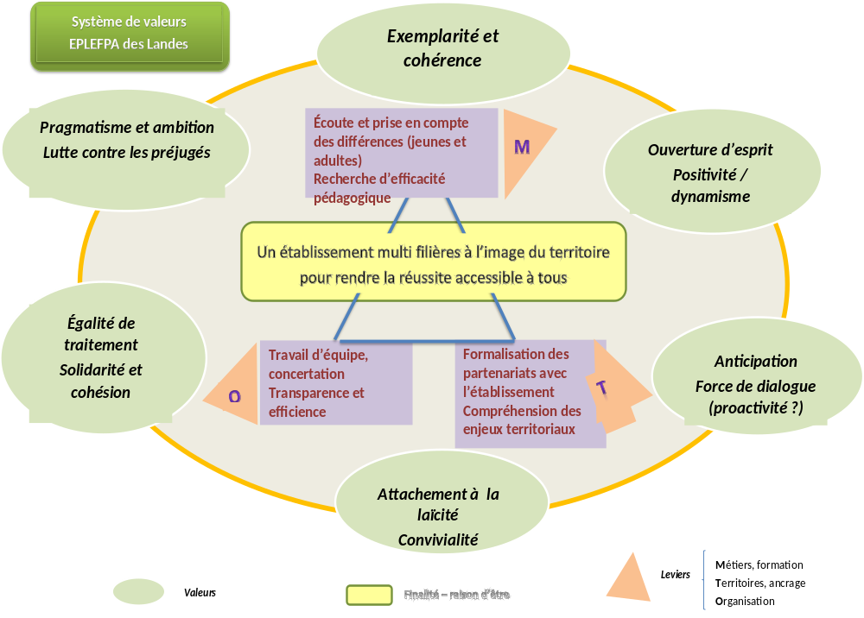
xxxx

Slide 17
6. Faire exprimer les envies, les rêves, activer la créativité (vision)
Ce serait quoi pour vous le projet idéal ?
Qu’est-ce qu’on ferait si ….
Quelles idées pour améliorer la situation ?
  Construire une vision d’avenir partagée

Slide 18
5. Faire exprimer les envies, les rêves, activer la créativité (vision)
Vision groupe projet
Vision groupe pilotage
Vision d’avenir négociée
Vision des parties prenantes
Il n’y a pas de vent favorable à celui qui ne sait où il va (Sénèque)

Slide 19
Formaliser une vision d’avenir partagée
Le nouvel EPLEFPA …. jouit d’une attractivité forte des formations proposées dans les domaines de l’environnement et des espaces paysagers, en bonne cohérence avec les besoins du territoire et soutenue par la diversité des voies de formation générale, technique et professionnelle qui y conduisent. La complémentarité des deux établissements d’origine favorise la poursuite d’études et les passerelles entre le monde de l’éducation et le monde professionnel.
Il bénéficie en outre d’une image positive liée à la taille humaine de ses structures, ainsi qu’aux compétences reconnues de son personnel, tant d’ordre professionnel et technique que pédagogique. Aussi ses initiatives en développement durable, axées sur la qualité environnementale et alimentaire, sont-elles appréciées ; la lisibilité des projets conduits et les partenariats qu’ils impliquent apparaissent comme autant de gages de la qualité de l’éducation et de la formation des jeunes éco-citoyens.
Cette complémentarité et l’ouverture sur le territoire semble ne faire aucun doute en interne comme en externe, et constituera un atout majeur pour s’affirmer face à la concurrence dans le département voire la région.
Pourtant la construction effective d’une nouvelle entité va se heurter à quelques difficultés de poids : multiplicité des statuts et des contrats, éloignement des équipes et des sites, difficultés de transport, problématique des recrutements, …
Le projet d’établissement doit permettre d’accélérer l’interconnaissance des personnels tout en permettant la construction d’une nouvelle identité et d’une stratégie commune forte qui assurera une cohérence d’ensemble au nouvel EPLEFPA et qui lui permettra de se démarquer clairement de la concurrence.
Certaines pistes se dessinent d’ores et déjà autour desquelles pourrait se définir la « marque » de l’établissement :
  La construction de l’identité du nouvel EPL
  La construction d’une image à caractère « rurbaine » et sa contribution à la valorisation des métiers auxquels il forme (spécifiques de cette « rurbanité » ?)
  La mise en valeur du cœur de métier que sont la pédagogie et l’accompagnement personnalisé des jeunes dans leur projet personnel et professionnel
  Un approfondissement et une meilleure intégration par tous de la culture DD (axée sur la qualité environnementale et alimentaire, l’accessibilité, l’écocitoyenneté…)
  Le développement du numérique dans le fonctionnement de l’établissement comme dans la pédagogie
  Le nouvel EPL comme passerelle entre le monde de l’éducation et le monde des entreprises, par la richesse de ses partenariats institutionnels, professionnels et associatifs (économie sociale et solidaire, …) et une large palette de formations.
Reste à définir la vocation et le statut des terrains dont dispose l’établissement, vocation qui s’éclairera probablement au fil de ce positionnement stratégique et qui s’imposera comme la meilleure façon de les mettre au service du projet.
Cette construction passe par la mutualisation des idées, des énergies et des ressources afin de croiser les cultures et les pratiques (par des formations intersites par exemple) et de valoriser au mieux la complémentarité de l’ensemble des sites. Un effort important de communication en interne sera nécessaire afin de pouvoir communiquer à l’externe sur une image clarifiée et lisible de ce nouvel établissement.

Slide 20
7. La démarche : construire le sens en même temps que le contenu
Tenir toujours ensemble le niveau stratégique / politique et le volet opérationnel du projet
Approche systémique combinée avec l’approche analytique
Démarche itérative (stratégique ⬄ opérationnel)
Faire le deuil d’un diagnostic exhaustif préalable
La problématisation au cœur de la démarche

Slide 21
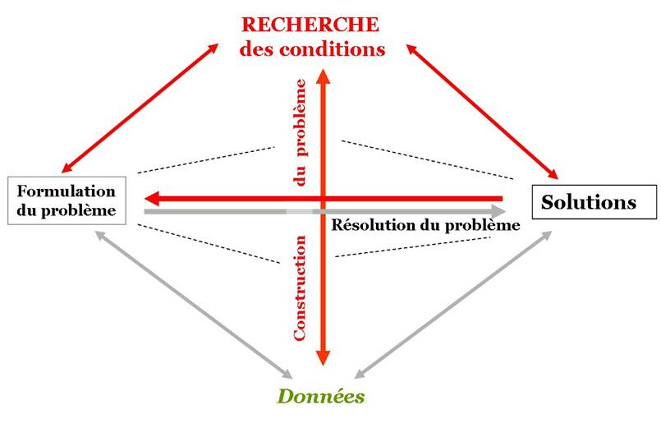
Le losange de la problématisation d’après Fabre
La problématisation c'est ouvrir l’espace problème (pensée à 2 dimensions) en se donnant des conditions de niveau de plus en plus élevé, ce qui amène à sélectionner plus précisément des données

Slide 22
Un exemple d’utilisation
4. Quelle est notre marge d’action sur le recrutement ?
5.Qu’est-ce qui nous empêche, nous oblige, à mieux prendre en compte ces publics ?
(d’après Fabre)
6. Pourquoi avons-nous des problèmes avec ces publics aujourd’hui ?
Nos missions
Nos valeurs
RECHERCHE
des conditions
Cdt2
7. Voulons-nous former d’excellents professionnels ou permettre l’accès de tous à la réussite ?
1. Les jeunes sont nuls, recrutés par défaut, pas de motivation, n’ont pas le niveau suffisant
2. Il faut améliorer le recrutement
Formulation du problème
Construction du problème
La solution
le projet
Résolution du problème
8. Nous ne sommes pas outillés pour prendre en charge ces jeunes
9. Ce qu’il faut mettre en place pour pouvoir accueillir tous ces publics et les faire progresser
3. Comment se fait le recrutement ? Le positionnement ?
Qui sont les candidats dont on ne voudrait pas ? Leur profil ? Les évolutions du recrutement
Données

Slide 23
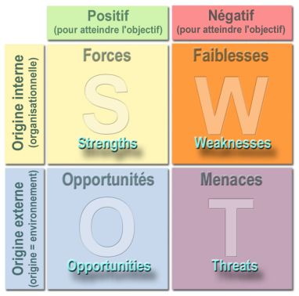
Une vision très analytique et chronologique de la démarche
Copil
Groupe projet
+ chef de projet
Contexte
Phase d’émergence
Enjeux
Diagnostic préalable
Phase stratégique
AXES
stratégiques
Appropriation
Phase opérationnelle
Objectifs opérationnels
Action 1
Action 2
Action 3
……….
Notes:
Vision de la circulaire sur le PE :
Mais si on imagine bien à travers cette vision les « briques » qui vont constituer le projet d’établissement, on fait généralement trois constats d’échecs:
Le travail de diagnostic préalable est à la fois l’exercice le mieux maîtrisé et le moins opérant pour définir un projet (enlisement, épuisement, …)
Le passage du diagnostic aux axes stratégiques est une boîte noire
L’écriture d’un projet ne permet pas toujours le changement par « appropriation »
Les points de passage obligés
L'élaboration du projet d'établissement est la résultante d'un ensemble d’éléments constituant des
points de passage obligés :
- une vision historique de l'établissement qui permet de repérer les valeurs qui sont les siennes ;
- un diagnostic préalable identifiant les points forts et les points faibles de la situation interne
(diagnostic de fonctionnement) et externe (diagnostic territorial), en s’efforçant d’explorer tous
les aspects de l’établissement ;
- une lecture des orientations et prescriptions nationales et régionales, appropriées par
l'établissement et spécifiées dans le contexte qui est le sien ;
8
- un effort de prospective et d'anticipation ;
- un dispositif participatif spécifique d'élaboration (groupes de travail, comité de pilotage…) et de
consultation (conseils de chacun des centres d’un EPLEFPA, en particulier) dont la durée n’est
ni trop courte (pour laisser le temps de la réflexion collective), ni trop longue (pour ne pas
émousser les dynamiques) ;
- des mesures de pilotage, d'accompagnement, de suivi et d’évaluation ;
- une approbation par un vote formel du conseil d’administration de l’EPLEFPA ou celui de
l’AOR de l’établissement privé.
Remarque :
S’il n’y a pas de procédure formalisée de validation par le DRAF, il n’en demeure pas moins que
celui-ci doit s’assurer que le projet d’établissement est en conformité avec les dispositions
législatives et réglementaires, et compatible avec les moyens prévisibles (cf. § 4.2).
3.2. Quelques règles à respecter
• Affirmer une politique en tenant compte des réalités internes et externes
Le diagnostic du fonctionnement interne est un point de départ essentiel à l’élaboration du projet :
c'est l'occasion d'associer toutes les catégories de personnels à l'élaboration de constats sur la
manière dont fonctionne très concrètement l'établissement (politique d'équipement pédagogique,
manière dont se déroulent les conseils de classe, organisation de la journée de prérentrée, accueil
des nouveaux personnels...). Les déterminants externes ont aussi toute leur importance.
L’élaboration du projet d'établissement est une bonne occasion de prise de conscience collective
sur l'attractivité de l'établissement, son image, la cohérence de ses choix avec celui d'autres
établissements, etc. C’est bien de l’interne et de l’externe qu’il convient de se saisir, sans négliger
ni l’un ni l’autre.
• Elaborer un projet fédérateur respectant les projets sectoriels ou thématiques
Un projet d'établissement est plus qu’un projet pédagogique – mais il est aussi cela – et doit
dépasser les projets de chaque composante (chaque centre d’un EPLEFPA, notamment) ou les
projets plus sectoriels ou thématiques. Pour autant ces projets élémentaires ont leur valeur car ils
sont portés par des dynamiques internes : fédérer sans dissoudre les projets élémentaires est
donc une règle à respecter.
• Associer et consulter
Comme il a déjà été dit, il conviendra de mettre en place un dispositif participatif d’élaboration, de
pilotage et de consultation où toutes les catégories de personnels et d’usagers (publics en
formation, parents d’élèves, maîtres d’apprentissage…) seront impliquées. Des journées
banalisées, au sein de l’établissement, pour l’organisation du travail collectif peuvent être prévues
avec l’autorisation du DRAF.
A l’inverse, tous les partenaires de l’établissement n’ont pas à être associés à l’ensemble des
opérations liées au projet stratégique. En particulier, le chef d’établissement sera attentif à bien
distinguer ce qui relève de la concertation (surtout interne), de la consultation (essentiellement
interlocuteurs extérieurs), et de la rédaction du projet (qui relève d’un groupe restreint dans lequel
les responsabilités individuelles seront clairement définies).
• Passer d’un diagnostic à la définition d’axes stratégiques
Il n'est pas simple de passer d’un diagnostic à la définition d’axes stratégiques. Le diagnostic
formulé en termes de points forts et de points faibles fournit des éléments qui, traduits en objectifs,
pourront nourrir le projet (améliorer les points faibles, par exemple), mais ce diagnostic ne saurait
être l’unique point de départ pour construire les axes stratégiques du projet. D’autres éléments
interviennent : le PREA, les valeurs que l’on souhaite réaffirmer, les difficultés de l’avenir que l’on
pressent, les enjeux et les risques auxquels il faudra faire face... Il est souligné, à cet égard, que le
projet d’établissement ne saurait se limiter à une simple déclinaison du PREA. La définition d’axes
stratégiques nécessite imagination et créativité, et la prise en compte simultanée de multiples
éléments. Cette définition nécessite aussi une vision claire des priorités, toutes les orientations
identifiées n’étant pas « également stratégiques ».
9
• Formuler des axes stratégiques lisibles et explicites
Les axes stratégiques vont structurer le projet qui fera l’objet d’un document écrit et public. Il
convient donc de s’attacher à la qualité de leur formulation (clarté du sens, acceptabilité, lisibilité)
et des mots utilisés (verbes d’action, en particulier).
• Décliner les axes stratégiques en objectifs opérationnels et en actions
Comme il l’a déjà été indiqué, les axes stratégiques sont déclinés en plan d’actions, chaque action
donnant lieu à une fiche-action très précise, avec notamment les critères et indicateurs de suivi et
d’évaluation, ainsi que les moyens humains et financiers à mobiliser pour sa mise en oeuvre. Le
nombre des actions ne saurait utilement dépasser la trentaine, sauf à courir le risque de
l’inefficacité (il vaut mieux réduire la période de réalisation).

Slide 24
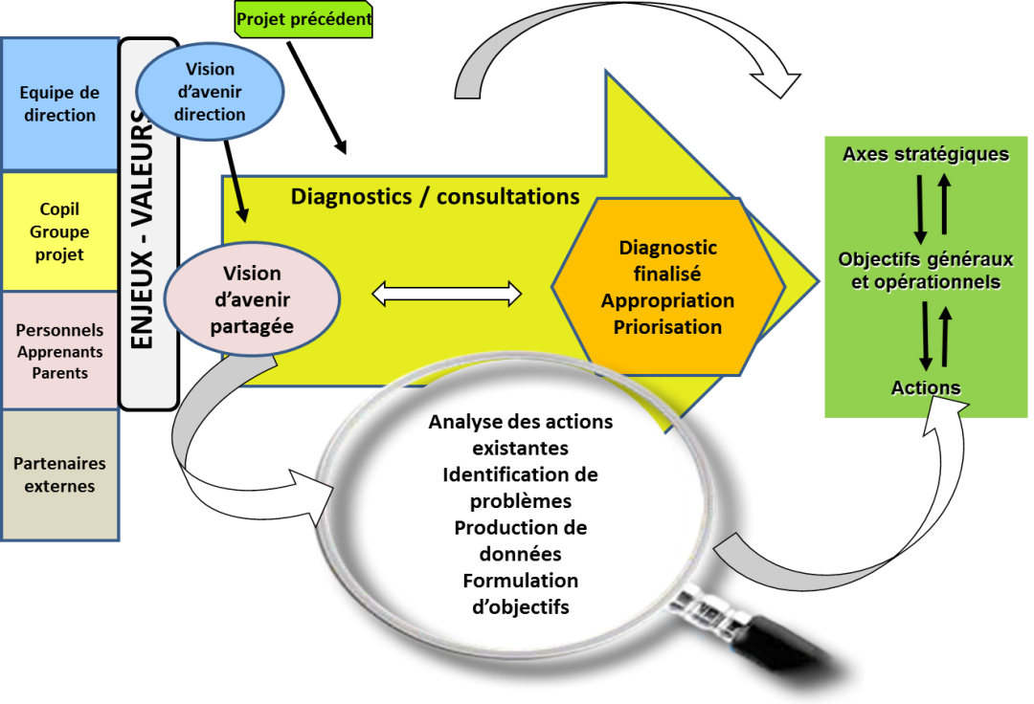
Démarche systémique et itérative

Slide 25
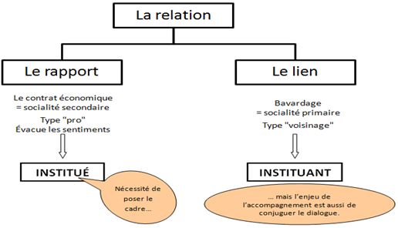
La posture de l’accompagnateur
D’après Paul, 2006

Slide 26
La posture de l’accompagnateur (suite)
L’expert
qui dit
le vrai
et
le juste
La posture d’accompagnement à visée émancipatrice
Aide à la construction du problème
Autonomisation & socialisation
L’animateur de la négociation entre acteurs
Les postures d’accompagnement (M. Paul, CREN)

Slide 27
La posture de l’accompagnateur
N’arrive pas avec une méthode ou un kit prêt à l’emploi
N’apporte pas des réponses
N’intervient pas sur le contenu
Ne rédige pas le projet à la place des acteurs
N’est ni juge ni médiateur
Il co-construit la démarche au fil de l’eau avec les différentes parties prenantes
Mais sa connaissance des établissements lui permet de questionner les acteurs pour les mettre en situation de construire leurs propres réponses
Mais il veille à tracer tout ce qui se dit pour trier, ordonner, regrouper …
Mais apporte une aide à la formalisation, à la mise en forme pour faciliter l’analyse et le partage
Mais représente une extériorité facilitante, objectivante, et questionne le caractère démocratique du processus

Slide 28







Des points forts
Des points faibles
Des enjeux
Des idées
Des valeurs
Des missions des finalités
Des orientations stratégiques
Des objectifs intermédiaires
Des objectifs opérationnels

Slide 29
Élaborer autrement un projet collectif ?
Basé sur le questionnement / problématisation plutôt que sur des réponses standards
Privilégie la co-construction du contenu comme de la méthode
Demande plus de réflexion, d’engagement et de participation de la part des acteurs
Demande plus de compétences d’animation et de cadres théoriques de la part des accompagnateurs
S’émancipe de l’exhaustivité, fait plus de part à la l’expérience des acteurs et à leur créativité
Être accompagné permet la distanciation, l’objectivation, la médiation parfois

Slide 30
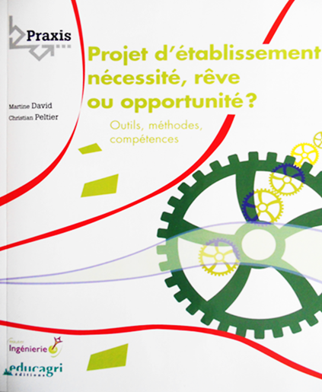

Slide 31

Merci

Slide 32













PARTENAIRES DE CASDAR STRATEGIE
« Enseigner à produire autrement »
- APCA-Resolia
AC3A, dont 3 Chambres départementales d’agriculture
(Finistère, Loire-Atlantique, Dordogne)
- Trame – FNGeda
- Enseignement supérieur : Supagro
- IEA (Inspection de l’Enseignement Agricole)
- Recherche : VetAgroSup
Ministère de l’Agriculture : DGER
EDUTER (Education et développement professionnel)
- Lycées agricoles (sites de tests)
- CNEAP, Conseil national de l’enseignement agricole privé
- ESITPA (Ecole d’ingénieur en agriculture)
- Vivéa

Slide 33



Accompagner des groupes la démarche d'accompagnement "traditionnelle"
RAD-CIVAM
« Le groupe détient une part des réponses aux questions que se posent ses membres »
« La confrontation avec d'autres porteurs de projet amène chacun à présenter et à réinterroger le sien... bref à avancer"
Questions à la recherche =>
Stereo, PraiFaCE, GCE...
Interactions avec
« experts* »
agriculteurs (référent,
relais, promoteurs)
+ animateur-trice
* : Agris ou groupes + avancés, tkciens, scientifiques => recherches

Slide 34


Alimentat°
troupeau
Jean Legarto
16/12
Un exemple de démarche : le groupe caprin du CIVAM HB
Fil rouge 2014 du groupe Caprins
9
J F M A M Juin J A S O N D
Restit° thèse Parasito
Anses
4/9
Atelier autopsie Anses
13/10
Transfo.
froma
gère
avec l’ENILIA
20/2
Tour de pâturage Bocage
25/3
Tour de pâturage 49
12/5
Tour de pâturage Bocage
2/7
Bilan parasito
21/1
Restitut°
Parasito.
Sicaudières
4/4
Coûts de pdt° Nicole Bossis
21/11 et 9/12
Transfo.
froma
gère
avec l’ENILIA
10/10
10
7
7
Voyage d’études
Bretagne
18-20/8
7
16
16
Groupe Chévridiff
3 journées entre avril et octobre
9
10
5
7
8
14

